Slide 1
osatyökykyisten henkilöiden työllisyys lukuina muuttuva työelämä työvalmennuksen rooli
M-L Kähärä

Slide 2
Suomessa on noin 300 000 osatyökykyistä koko ajan työsuhteessa
Työ- ja elinkeinotoimistoissa oli toukokuussa 2020 noin 35 800 osatyökykyistä työtöntä työnhakijaa.
Marraskuussa 2018 heitä oli noin 29 000.
Suomalaisista työikäisistä 1,9 miljoonalla (55 %) on vähintään yksi pitkäaikaissairaus tai vamma (Tilastokeskus 2011)
Lähde: Tukilinja-lehti 5/2020 ja STM: Kaikki mukaan työelämään, Osatyökykyisille tie työelämään -kärkihankkeen tuloksia ja suosituksia, 2019.

Slide 3
Työ- ja elinkeinotoimistoissa oli vuonna 2013 luokiteltu 90 000 asiakasta henkilöksi, joiden työllistymistä vaikeuttaa vamma tai sairaus
Heistä 69 000 oli työttömiä työnhakijoita ja pitkäaikaistyöttömiksi laskettavia 26 000.
Osatyökykyisistä työnhakijoista 31 000 työllistyi vuoden aikana edes lyhyeksi aikaa.
Erilaisin tuin ja toimenpitein työllistyi 12 000 henkilöä.
Vajaa viidesosa näistä kaikista osatyökykyisistä oli nuoria alle 35-vuotiaita.
Mielenterveyden ja käyttäytymisen häiriöt sekä tuki- ja liikuntaelinsairaudet korostuivat kuntoutujien ja työkyvyttömyyseläkeläisten kohdalla.
Sosiaalisesti sopeutumattomat lisääntyvä joukko.
Miten työllistyä haasteista huolimatta?

Slide 4
VÄLITYÖMARKKINAT LUKUINA SUOMESSA
Sosiaalisia yrityksiä on noin 25 (vuonna 2020).
Vammaisten ja pitkäaikaissairaiden työllistymisen edistämiseen erikoistuneita toimintayksiköitä arvioidaan olevan yhteensä noin 430.
Niissä palvellaan noin 16 000–20 000 henkilöä vuosittain.
Siirtymistä avoimille työmarkkinoille ei ole olemassa valtakunnallista tilastotietoa.

Slide 5
Tukea ja palveluja, jotta osatyökykyinen henkilö saa tehdä työtä
Suomalaisista työikäisistä henkilöistä yli puolella (55%) on vähintään yksi vamma tai pitkäaikaissairaus.
Moni käy työssä normaalisti, mutta osalla vamma tai sairaus voi vaikuttaa työn tekemiseen.
On monia keinoja ja ratkaisuja, jotka mahdollistavat työn tekemisen vammasta tai sairaudesta huolimatta.
Tärkeintä on oikea asenne.
Jotkut tuet ja palvelut on tarkoitettu työnantajalle, jotkut työntekijälle.
Palveluista osa on ilmaisia, osa maksullisia.

Slide 6
Tukea ja palveluja, jotta osatyökykyinen henkilö saa tehdä työtä
Työhönvalmennuspalvelut | Palkkatuki | Työolosuhteiden järjestelytuki | Työkokeilu | Oppisopimus | Tuettu oppisopimus | Osasairauspäiväraha | Ammatillinen kuntoutus | Palkkatuki | Osatyökyvyttömyyseläke | Työuraeläke | Osittainen varhennettu vanhuuseläke (OVE) | Työn mukautukset | Esteettömyys

Slide 7
Työhönvalmennuspalvelut
Työhönvalmentaja etsii ja räätälöi työtä ja työtehtäviä, jotka sopivat henkilölle hänen vammastaan tai sairaudestaan huolimatta.
Työhönvalmentaja tukee myös työnantajaa esimerkiksi tukien hakemisessa ja työyhteisöä mahdollisessa uudessa tilanteessa.
Palvelua voi tiedustella esim. työterveyshuollosta, TE-toimistosta ja työeläkeyhtiöstä.

Slide 8
Työolosuhteiden järjestelytuki
Työnantaja voi hakea työolosuhteiden järjestelytukea työhön palkattavalle tai jo työssä olevalle henkilölle, joka tarvitsee vammasta johtuvia työvälineitä, kalusteita, muutosta työoloihin tai toisen henkilön apuun.
Tuki on enintään 4 000 euroa.
Sitä haetaan TE-toimistosta.

Slide 9
Työolojen mukautusta
Jokaiselta työpaikalta löytyy varmaan parannettavaa niin työoloissa kuin työn tekemisessä. Jo pienikin mukautus voi edistää työssä jaksamista, nopeuttaa työhön paluuta sairauslomalta ja edistää vammaisen tai pitkäaikaissairaan henkilön rekrytointia.
Mukautuksen keinoja ovat esimerkiksi:
Työaikajärjestelyt (joustavat työajat, mahdollisuus etätyöhön ja osa-aikatyöhön)
Työn organisointi (työnjako ja työtehtävät, työmäärä ja -tahti, työaikajärjestelyt, työilmapiiri, avun saaminen)
Työympäristö (työtilat, työpiste ja kalusteet, työ- ja apuvälineet)

Slide 10
Esteetön työelämä
Kaikilla ihmisillä vammastaan, sairaudestaan tai erilaisuudestaan johtuen pitää olla yhdenvertainen mahdollisuus päästä työelämään, pysyä työelämässä ja edetä työurallaan.
Esteettömyys on monitahoinen asia, joka on paljon muutakin luiskia tai hissejä.

Slide 11
Työelämän saavutettavuuden näkökulmat
Fyysinen ympäristö - liikkuminen, ergonomia, apuvälineet, turvallisuus, aistiesteettömyys
Psyykkinen ympäristö - moninaisuuden arvostaminen voimavarana, kykyjen arvostus, kuulluksi tuleminen
Sosiaalinen ympäristö - työyhteisön tiedot, taidot ja asenteet erilaisia tarpeita kohtaan
Viestinnällinen ympäristö - tiedonsaanti, viestinnän selkeys, monikanavaisuus
Taloudellinen esteettömyys - avustajan ja apuvälineiden huomiointi, työmatkojen kompensointi
Työelämän esteettömyys myös mahdollistaa
Henkilökohtaisten apuvälineiden käyttämisen (esimerkiksi pyörätuoli, kuulolaite, opas- tai avustajakoira)
Ympäristön erilaisten ominaisuuksien hyödyntäminen (esimerkiksi induktiosilmukka, valaistus, hissi)
Monet ammattilaisen antavan palvelun käytön (esimerkiksi avustaja, tulkki, opas)

Slide 12
Toimijuuden kokemus työelämässä!
>TUNNISTA TYÖELÄMÄN PERUSTAIDOT JA TUE NIIDEN OPPIMISTA
TUE MINÄPYSTYVYYS TAITOJA!
>VUOROVAIKUTUS, DIALOGI, VAIKEIDEN TILANTEIDEN PURKAMINEN, POSITIIVINEN PALAUTE, ONNISTUMISET
Osaamisidentiteetti!
>erityistä tukea tarvitsevien ”kokonaisuus”, millä lähdetään työelämään
Työelämän ”taskut” ”halkeamat”
>näkymättämiä töitä tehdään näkyväksi, yhdistellään töitä…

Slide 13
Tulevaisuuden työn muutostekijöitä
Teknologinen muutos (digitalisaatio)
Globalisoituvat arvoketjut
Palveluvaltaistuva talous
Ekotehokkuus ja ympäristövastuullisuus
Ikääntyvä väestö
Sukupolvisiirtymä
Muutokset ihmisten arvoissa
Ihmisten lisääntyvä liikkuvuus yli rajojen
Pandemiat
miLLAISEN TYÖMARKKINAN ASIAKAS KOHTAA? Miten työvalmentaja voi tätä tukea? Miten hyödyntää tätä tietoa valmennuksessa?
lähde: työterveyslaitos

Slide 14
Työmarkkinoiden todella ISO kuva työmarkkinat c. asiakkaan työkyky
Töitä on tarjolla enemmän kuin ennen
Pirstaloituneet työmarkkinat=päästään pienemmillä elementeillä kiinni työpaikkaan
• Työttömiä/työnhakijoita on tarjolla pitkän aikavälin keskiarvon verran
• Työpaikka-avaukset ovat siirtyneet:
• suorittavan työn ammateista palvelu- ja asiantuntija-ammatteihin = tämä osaamistarve huomioitava myös osatyökykyisten kohdalla
• maaseudulta kaupunkeihin
Korona vaikuttaa työmarkkinoihin rankasti –työpaikat vähenevät n. 20%
Etätyömahdollisuudet kasvaneet vuodessa n. 33%
LÄHDE: Jukka Suontausta www.foreammatti.fi Foredata Oy

Slide 15
Mikä tässä menee pieleen?
Kukaan yksi ihminen ei kohtaa työmarkkinoiden ISOA kuvaa!
Yksilöt kohtaavat aina yksilöllisen työmarkkinan
>Ja tarkemmin alueeseen, osaamiseen ja työkykyyn pohjautuvan työmarkkinan
Eli ns. henkilökohtaisen työmarkkina-aseman
Tunnista siis yksilön vahvuudet ja kapeikot!
Mihin hän on kykenevä/osaava työntekijä?
Osatyökykyinen johonkin tehtävään – ei jokaiseen työtehtävään
LÄHDE: Jukka Suontausta www.foreammatti.fi Foredata Oy

Slide 16
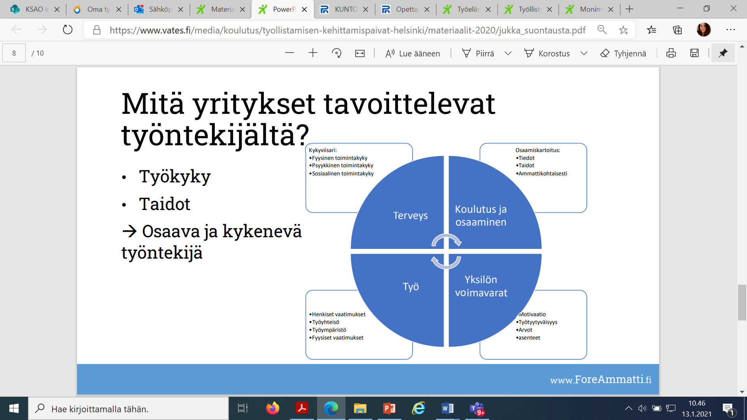

Slide 17
Mitä hyötyä on henkilökohtaisen työmarkkina-aseman tunnistamisesta?
Asiakas tunnistaa vahvuutensa ja kapeikkonsa suhteessa työkykyyn (tarjotaan oikeaa koulutusta/tukea)
Näkee, mitä työllistyminen vaatii eri ammateissa (motivoituu koulutukseen/tukeen)
Tunnistaa mahdollisuuksia alueellisesti työmarkkinoilla, esim. mitä työllistyminen tällä alueella vaatii, auto välttämätön?...
Yhtenäinen näkemys asiakkaan tilanteeseen ja jatkopolkuun = asiakas ymmärtää oman asemansa työmarkkinoilla
Osaamisvarannon näkyväksi tekemisen tärkeys > helpottaa yrityksiä
Paketoidaan työnantajan tarpeet osaamiseksi! > helpottaa kohtaantoa
Kohtaanto = työnetsintäpalvelua (esim. työvalmentaja välissä)
LÄHDE: Jukka Suontausta www.foreammatti.fi Foredata Oy

Slide 18
Kättä pidempää…
IPS-Malli, Kuntoutussäätiö = työhönvalmennusmalli, sijoita ja valmenna –malli
Sijoita-ja-valmenna-tyoselosteita-55-18.pdf (kuntoutussaatio.fi

